Slide 1

Организация онлайн видео-уроков
в дистанционном режиме
ЦИФРОВАЯ СТУДИЯ:
От хаоса к системе: технология качественного контента
Капустина Инна Анатольевна преподаватель английского языка
ГОУ ВО МО ГГТУ Промышленно-экономический колледж

Slide 2
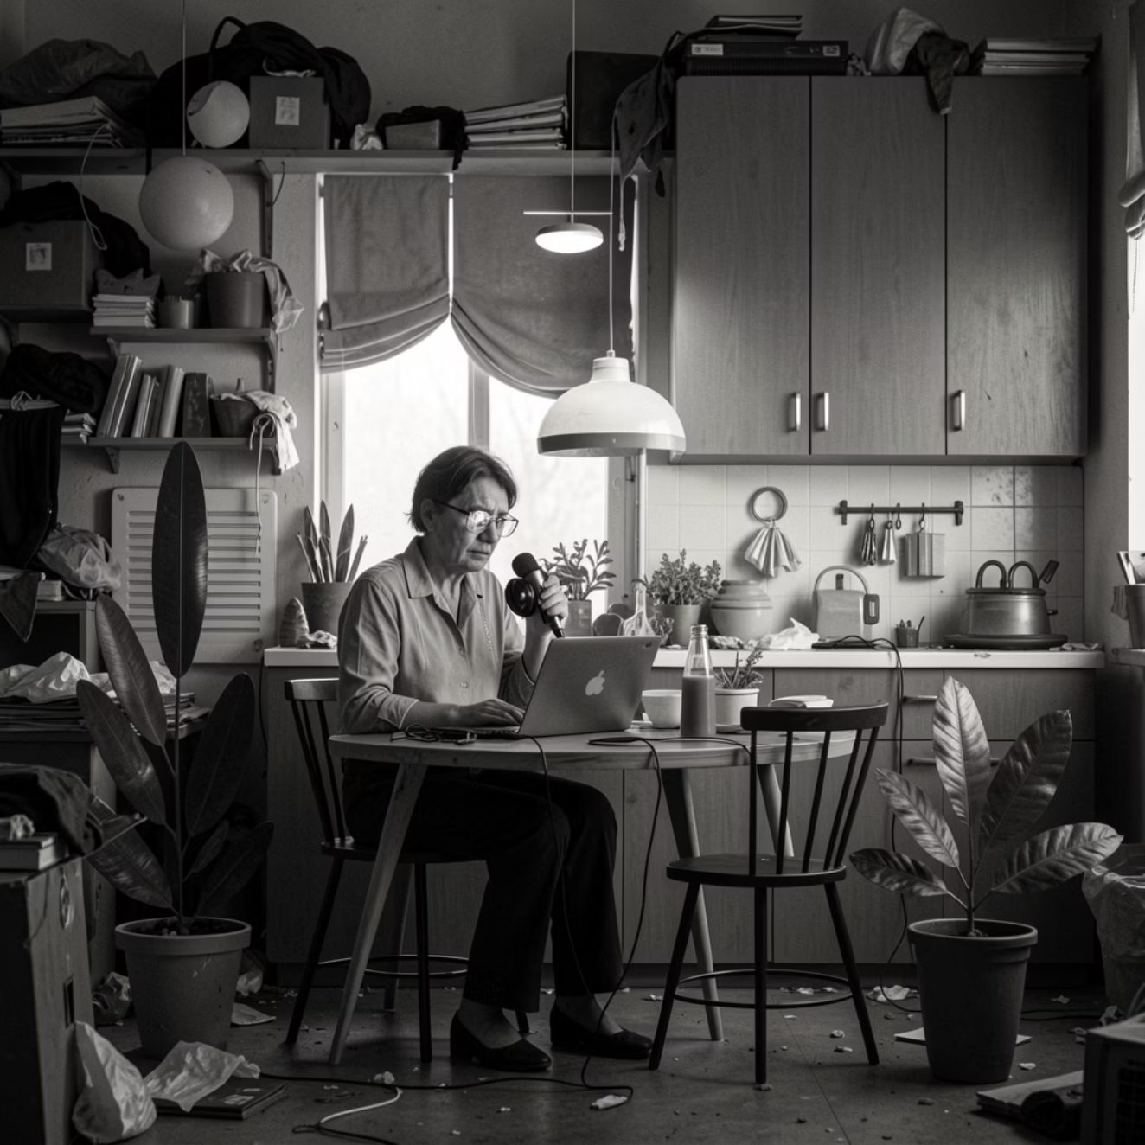
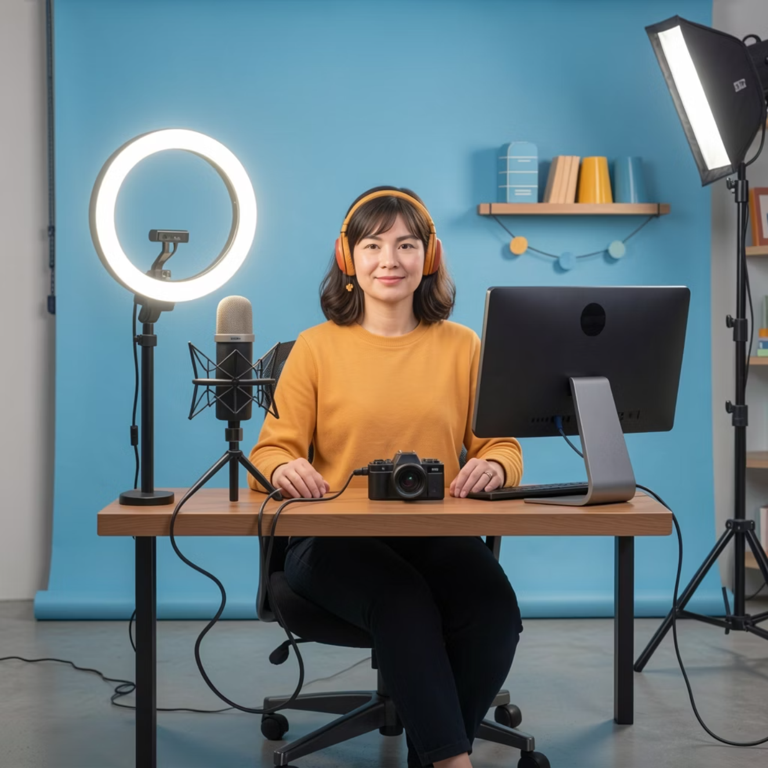

Эволюция формата
Скучная лекция
Видеопродукт
❌ Плохой звук
❌ Ракурс "от носа"
❌ Случайный фон
✅ Сценарий
✅ Свет
✅ Динамика
✅ Вовлеченность

Slide 3


Три кита онлайн-урока
Техника
Свет
Сценарий
Картинка не важнее звука. Звук важнее картинки.
Хорошее освещение – залог успеха. Никаких теней на лице.
Импровизация — это миф. Успех рождается там, где есть план.

Slide 4
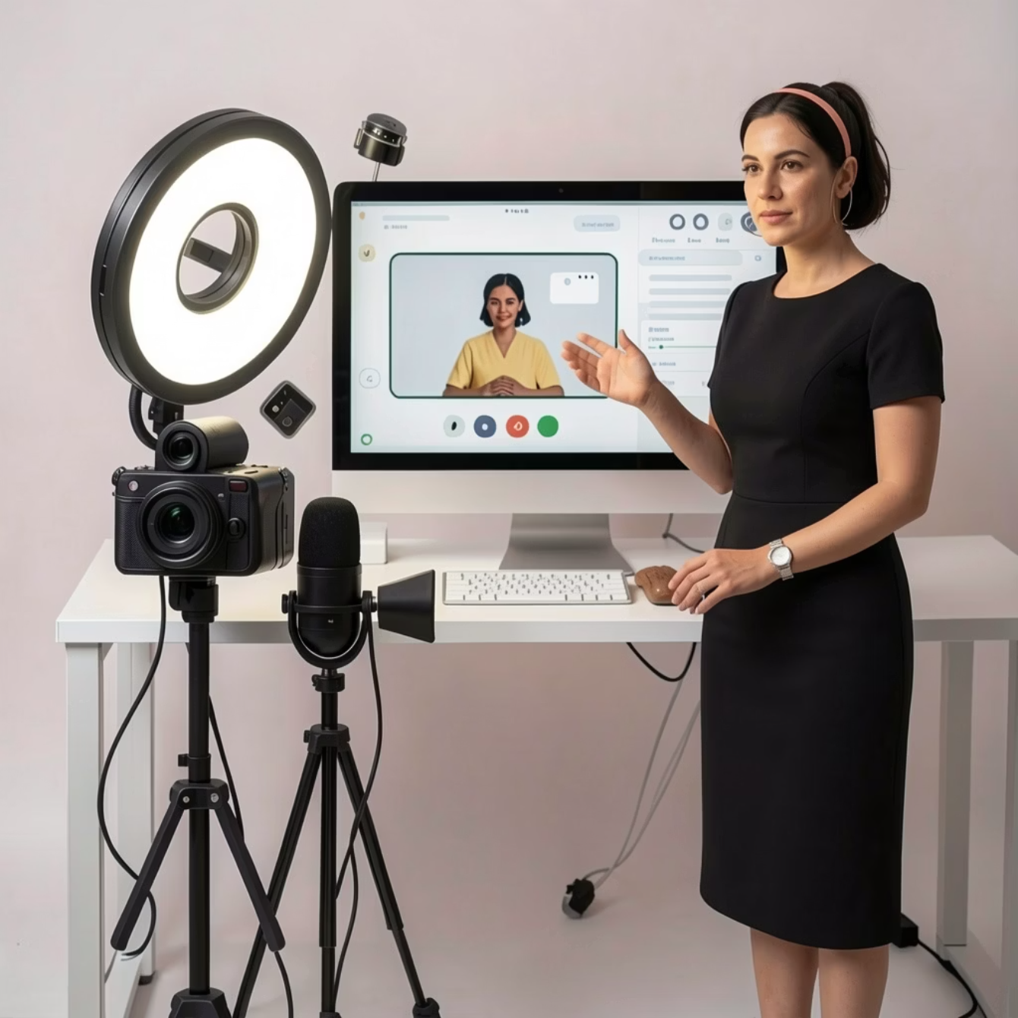
Технический минимум для педагога
Список оборудования:
Микрофон
Камера
Приложение – OBS Studio (бесплатный стандарт для записи)
Фон – зеленая ткать (хромокей)

Slide 5
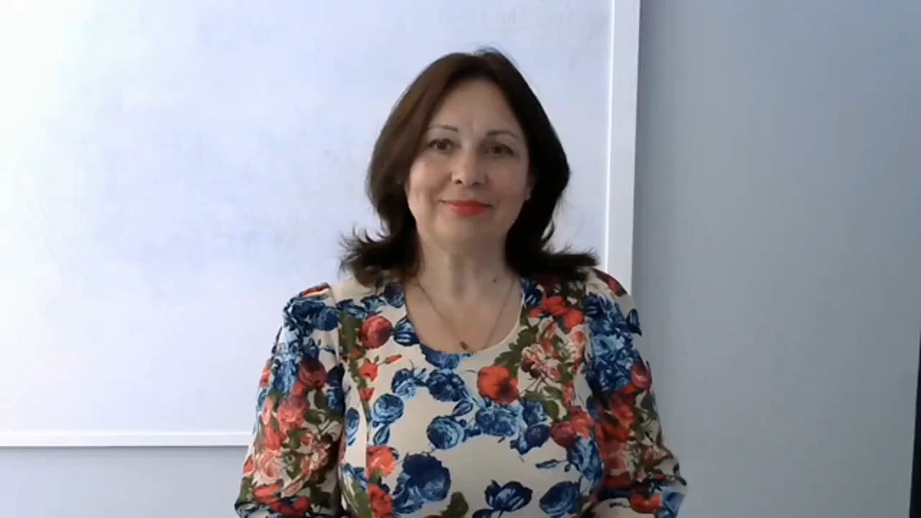
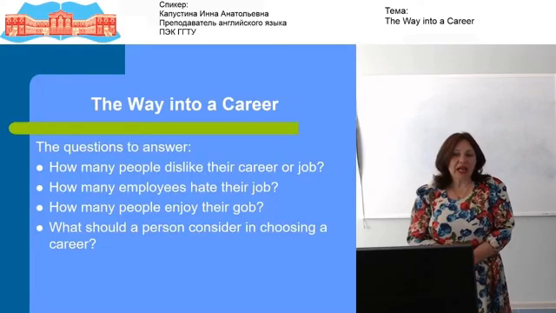
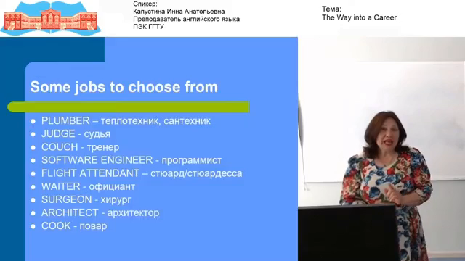
Секрет вовлеченности (Динамика кадров)
Главный тезис: "Правило 5-7 минут" — смена визуального формата каждые 5 минут возвращает внимание ученика.
Лицо крупным планом – акцент внимания на важную мысль
Демонстрация экрана (скринкаст)
Вставка с текстовым блоком

Slide 6



Платформы для публикации
Макс – ловит даже на
парковке
Ютуб то забанили
Вк видео – работают
иногда

Slide 7
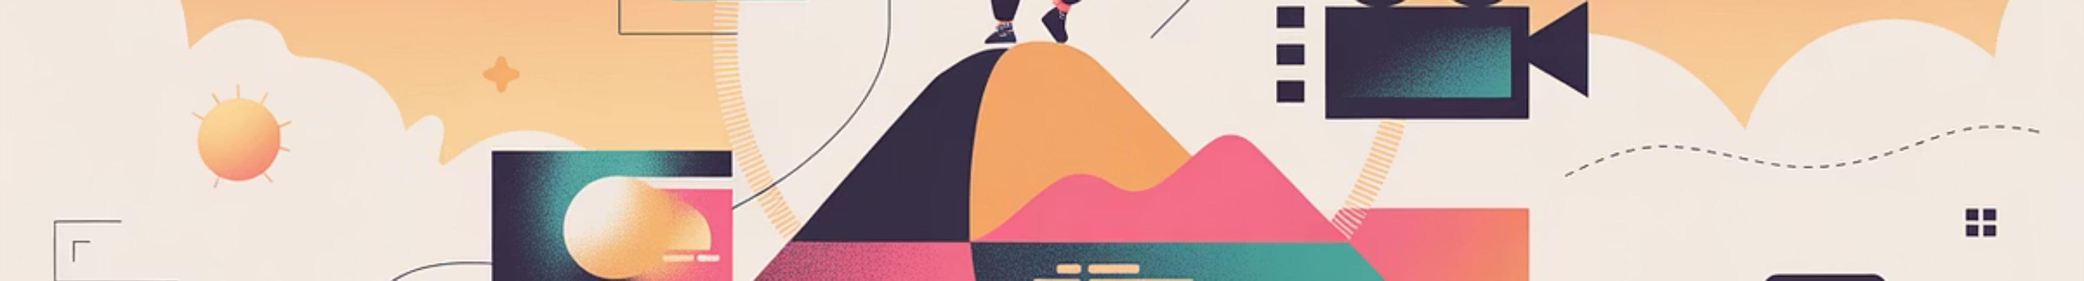
Качество видеоурока — это уважение к времени студента. Начните с малого: улучшите звук уже сегодня.
Начните свой путь к созданию качественных видеоуроков, используя эти ключевые принципы:
1. Улучшите звук
2. Настройте свет
3. Напишите сценарий
Первый и самый важный шаг — конденсаторный микрофон меняет всё.
Три точки освещения: ключевой, заполняющий, контровой.
Импровизация — это миф. Успех рождается в таймлайне.

Slide 8
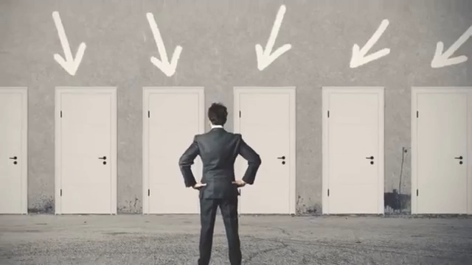

Педагогический этикет на видеозаписи: от «А» до «Я»
Типичные ошибки. Так делать нельзя!!!!!

Slide 9
Правила успешной записи
✅ НАДО (Слагаемые успеха):
Визуальный контакт: Смотрите в объектив камеры, а не на экран или в бумаги.
Дружелюбный тон: Представьте, что вы разговариваете с одним учеником, а не с безликой аудиторией.
Динамика: Используйте жестикуляцию (в пределах кадра), меняйте интонацию, делайте логические паузы.
Контроль фокуса внимания: Ключевые слова выделяйте голосом; если используете доску/презентацию — делайте это бесшумно.
Техническая этика: Проверяйте уровень заряда техники и наличие свободного места на носителе до начала записи.
❌ НЕЛЬЗЯ (Анти-примеры):
  «Спина к зрителю»: Долго поворачиваться спиной к камере (например, чтобы что-то написать на доске).
  Микроповедение: Качаться, переминаться с ноги на ногу, чесаться, поправлять волосы каждые 10 секунд.
  Фоновый шум: Начинать запись, если рядом работает техника, кто-то разговаривает или слышны уличные звуки.
  Негативные эмоции: Вздыхать, закатывать глаза, критиковать условия съемки или сложность темы («это очень трудно, вы все равно не поймете»).
  Нарушение границ: Обсуждать конкретных учеников, их родителей или внутренние педагогические конфликты на записи.

Slide 10
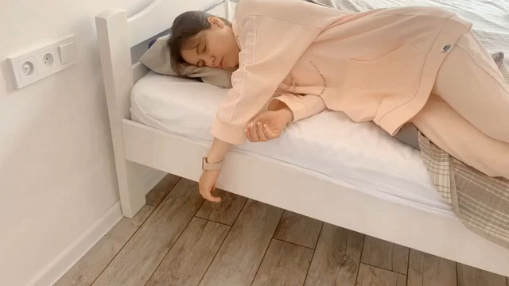
Я – отлично!!!!!! А вы???

